Slide 1
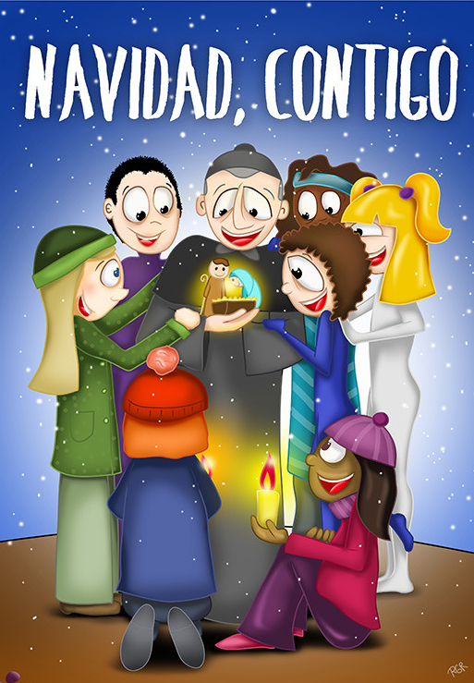
Celebración religiosa del Adviento

Slide 4
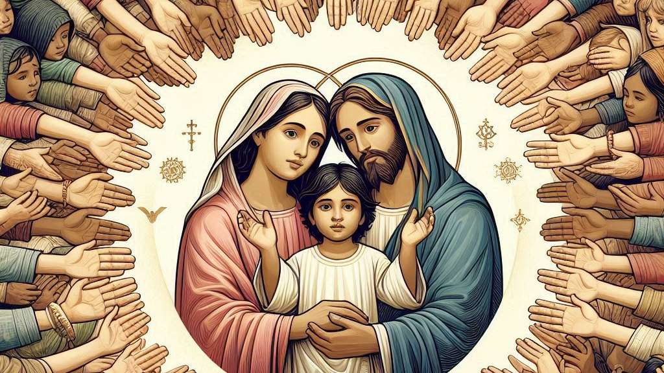

Slide 7
¡Feliz Navidad!

